Slide 1

Общество с ограниченной ответственностью
215505, Смоленская область, г. Сафоново,
ул. Октябрьская 78

Slide 2


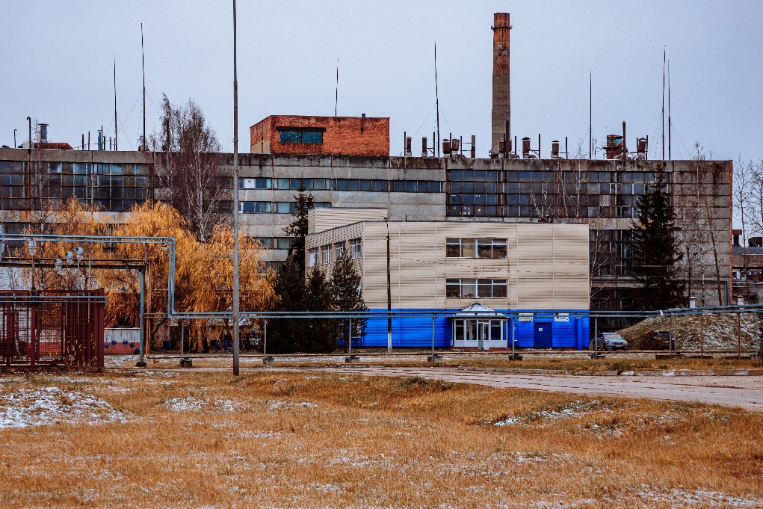
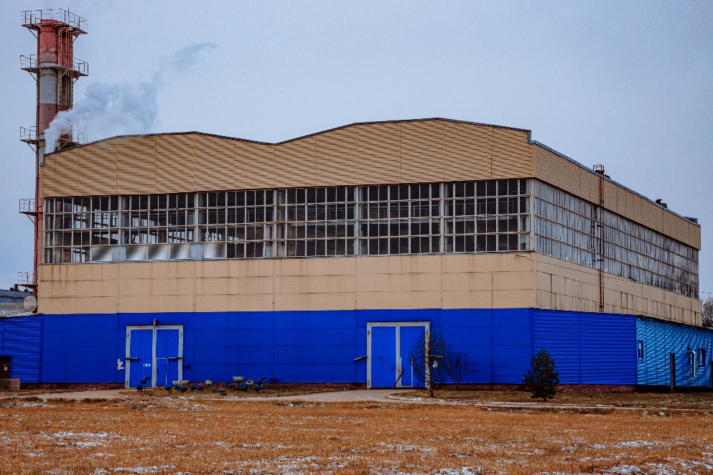
Общество с ограниченной ответственностью «КОЛТЕК-спецреагенты» входит в ГРУППУ КОМПАНИЙ КОЛТЕК – лидера химической продукции в своей отрасли и является ее производственной площадкой.
Основная деятельность предприятия:
производство химической продукции для нефтеперерабатывающих компаний;
производство модификаторов асфальтобетона и дорожной химии.

Slide 3


Мы предоставляем: - оплачиваемый выходной день за День его рождения; - оплачиваемый выходной день в связи с выпиской из роддома супруги с новорожденным; - оплачиваемый выходной день 1 сентября (работникам, дети которых учатся в начальной школе (1-4 классы); - предоставляем три оплачиваемых выходных дня по уважительной причине (регистрация брака работника, регистрация брака детей работника, смерть близких родственников.
Благодаря устойчивому развитию компании, у нас функционирует эффективная корпоративная политика, направленная на поддержку каждого работника предприятия.

Slide 4

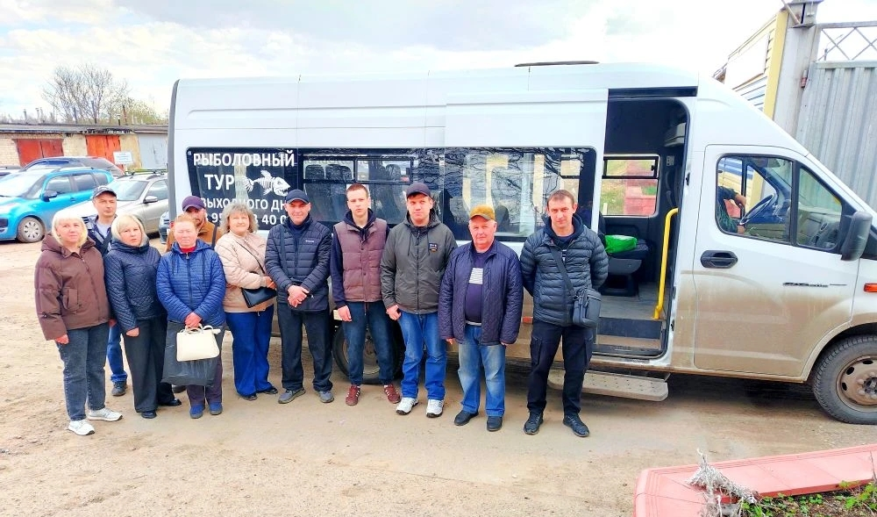
ООО «КОЛТЕК-спецреагенты»:
Осуществляем страхование работников от несчастных случаев (в том числе в нерабочее время);
обеспечиваем доставку сотрудников предприятия к месту работы и обратно.

Slide 5

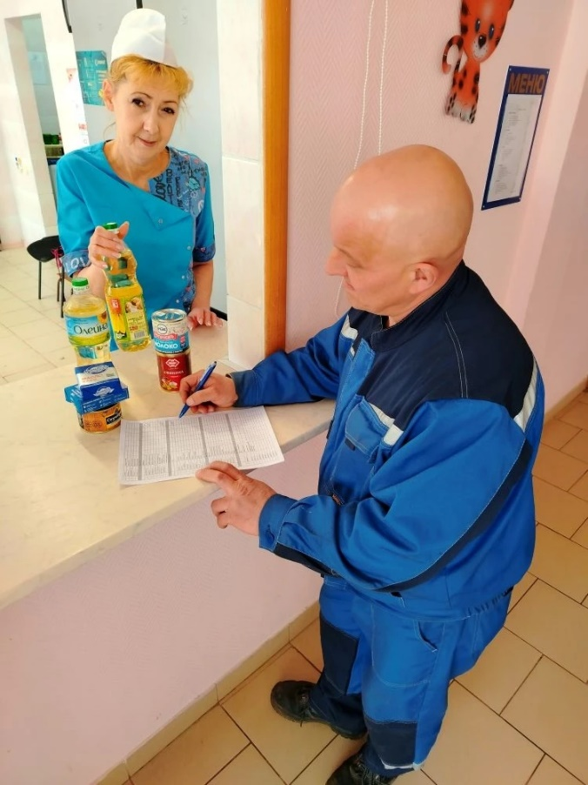
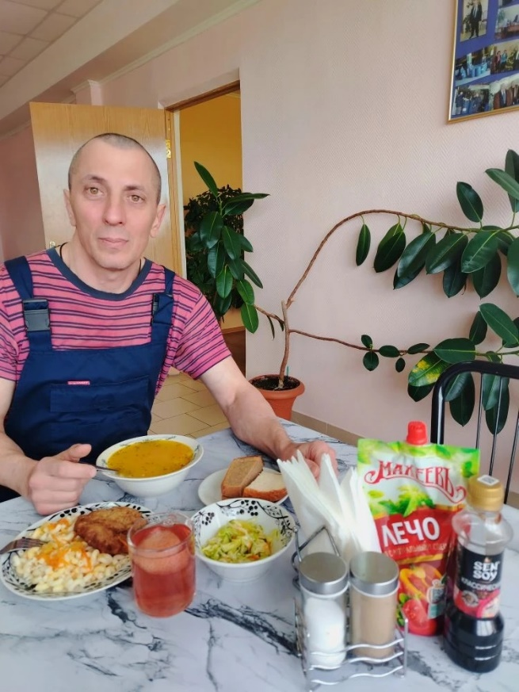
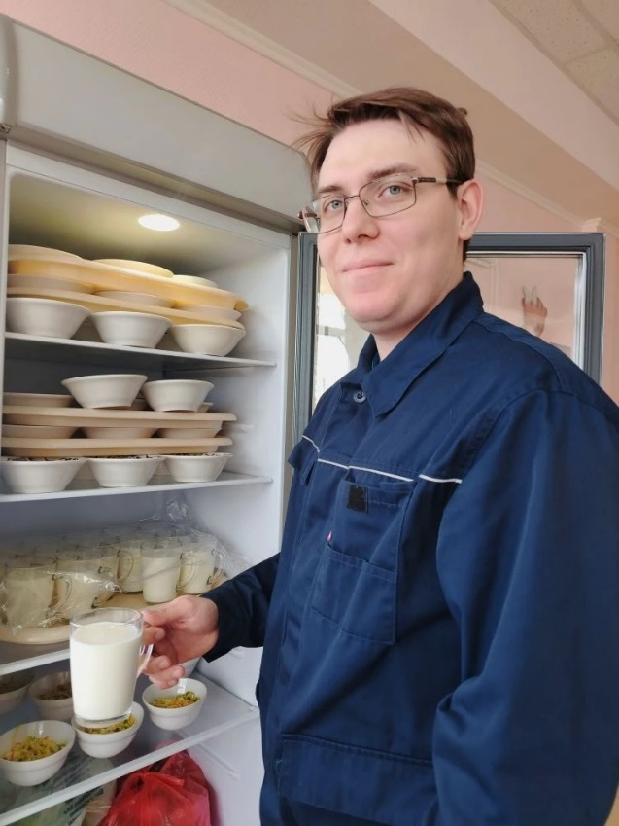
ООО «КОЛТЕК-спецреагенты»:
На территории предприятия работает производственная столовая, благодаря которой мы
обеспечиваем наших работников бесплатным лечебно-профилактическим питанием. Предоставляем горячие и комплексные обеды для каждого работника.
За работу в выходные, праздничные дни или дни, когда производственная столовая не работает
мы обеспечиваем работников специальными сухими пайками. Работник сам выбирает продукт.

Slide 6

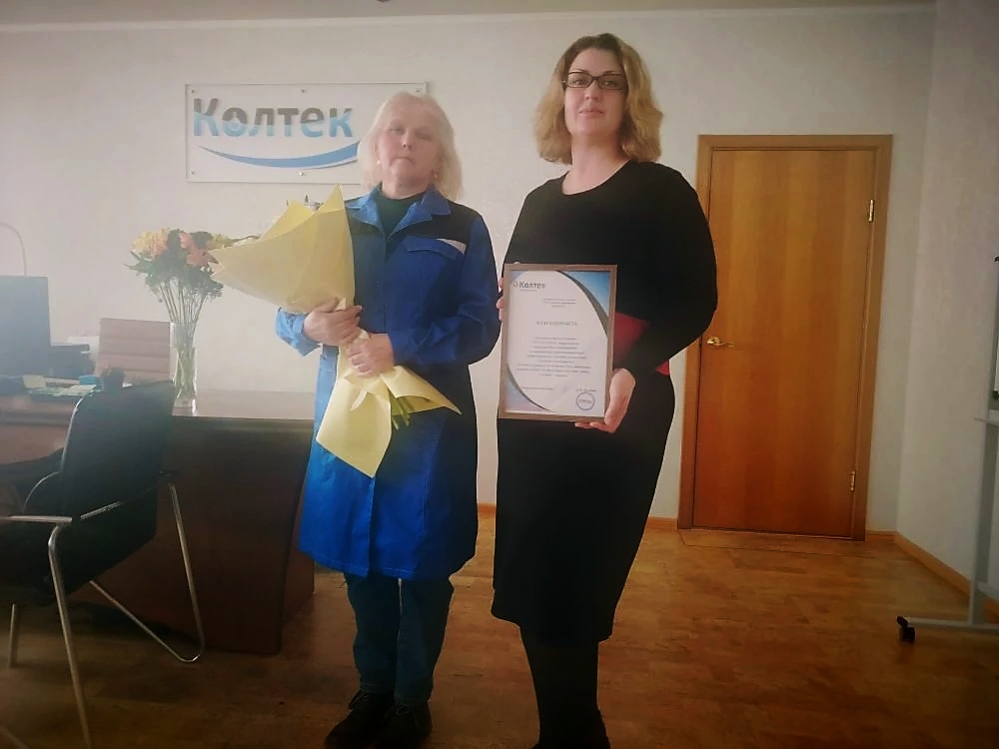
Материальная помощь:
при увольнении по собственному желанию в связи уходом на пенсию - выплата 3-х кратной средней заработной платы;
За непрерывный стаж на предприятии выплаты в размере:
от 5 лет в размере 0,5 части оклада;
от 10 лет в размере 1-го оклада;
от 15 лет в размере 1,5 части оклада;
от 20 лет в размере 2-ух окладов;
от 25 лет в размере 2.5 окладов.

Slide 7
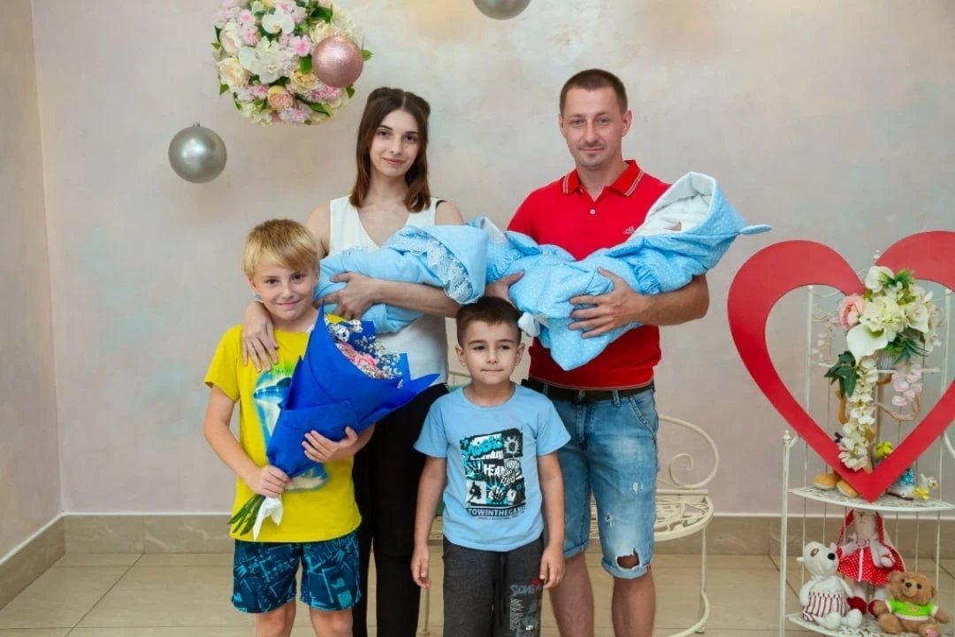
Материальная помощь:
за рождение каждого ребенка в размере 2-х прожиточных минимумов;
- за усыновление или оформление опеки на детей, за рождение третьего и последующих детей в размере средней заработной платы.

Slide 8
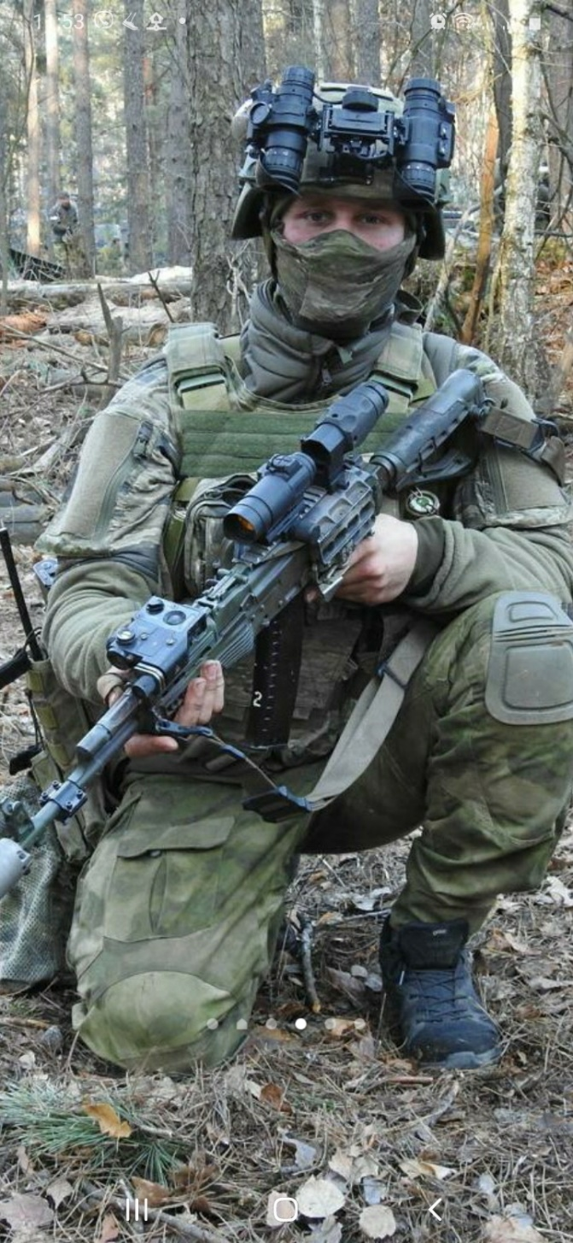
КПоддержка семей участников СВО - работников предприятия:
предоставление материальной помощи;
выделение детям новогодних подаров;
выплата премии ко Дню защитника Отечества.
Только за 2026 год оказана спонсорская помощь более чем на 500 000 рублей.

Slide 9
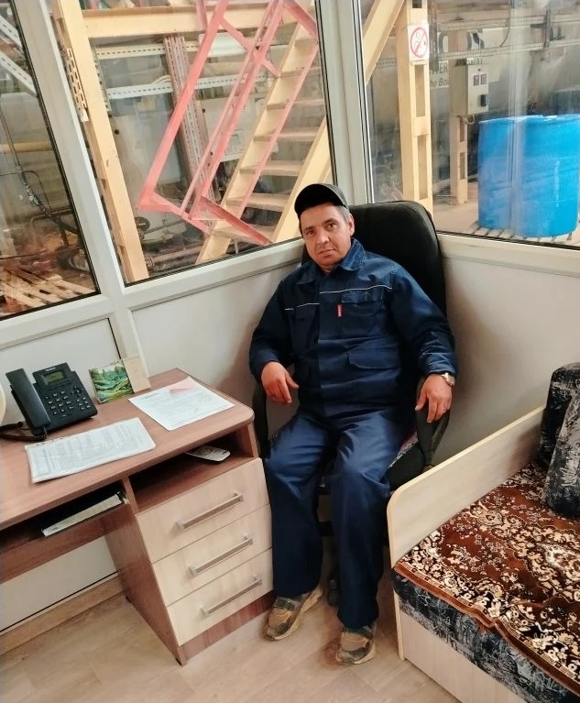
ООО «КОЛТЕК-спецреагенты» заботится о здоровье работников:
Мы создаем комфортные рабочие места для всех работников, в том числе для людей с ограниченными возможностями:
компенсируем 50% стоимости годового абонемента за посещение спортивных залов, фитнес залов, бассейна;
компенсируем 50% стоимости платных путевок на санаторно-курортное лечение;
организуем обязательные ежегодные медицинские осмотры для всех работников;
ежегодно организуем диспансеризацию работников.
Калабердин А.Н. – инвалид 2 группы

Slide 10

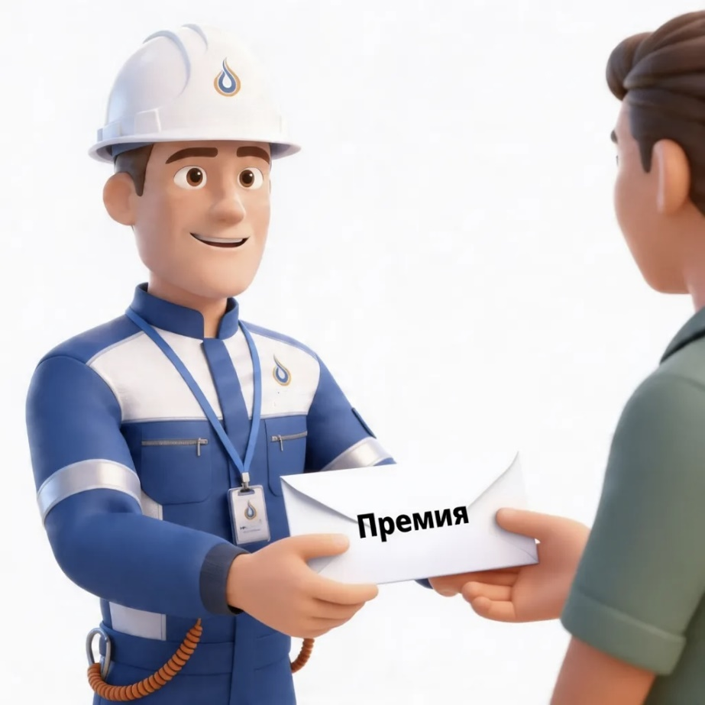
Оказание материальной помощи:
- на ритуальные услуги (смерть близких родственников –родители, супруги, дети)
в размере 2-х прожиточных минимумов на душу населения по Смоленской области;
- в случае смерти работника, единовременно семье умершего в размере его среднемесячной заработной платы;
- к ежегодному отпуску: 30% от должностного оклада (при стаже свыше 3 лет); 50% от должностного оклада (при стаже свыше 10 лет).

Slide 11
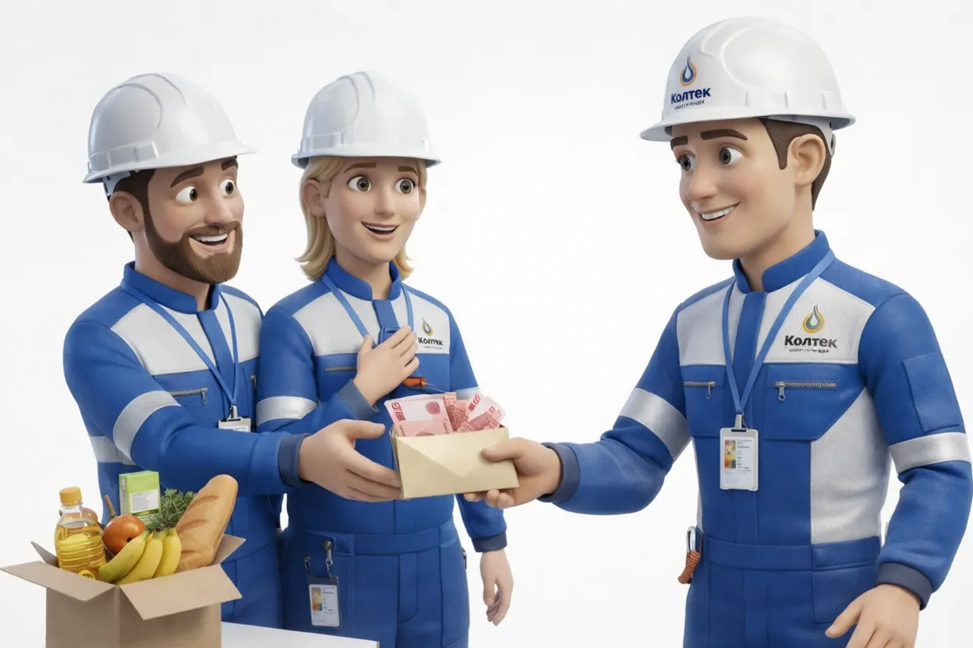
компенсация транспортных расходов работникам, проживающим от работы более чем за 10 км и не пользующихся транспортом предприятия;
выплата работникам годовой премии;
поощрение работников, в связи с их юбилейными датами 50,60 и 70-летием (при стаже свыше 2 лет – 50% должностного оклада, свыше 5 лет – 75% должностного оклада, свыше 10 лет – 100% должностного оклада).

Slide 12
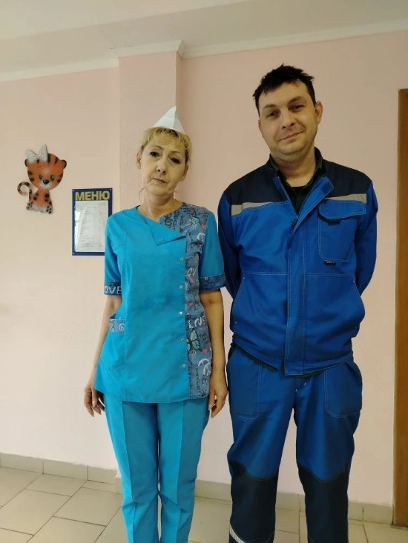
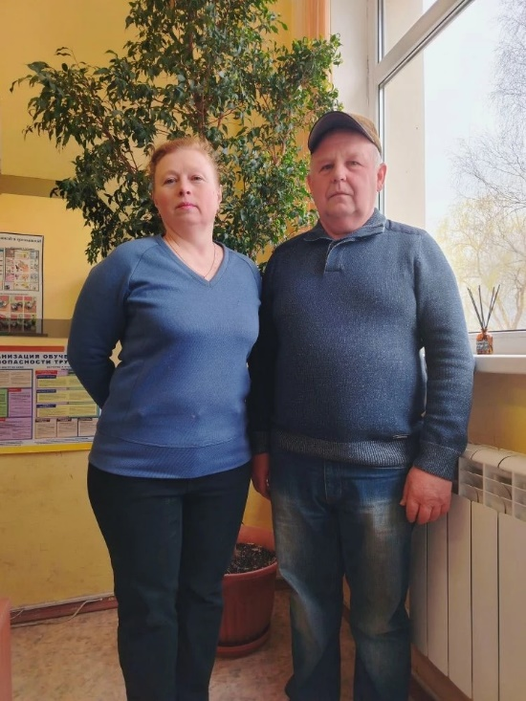
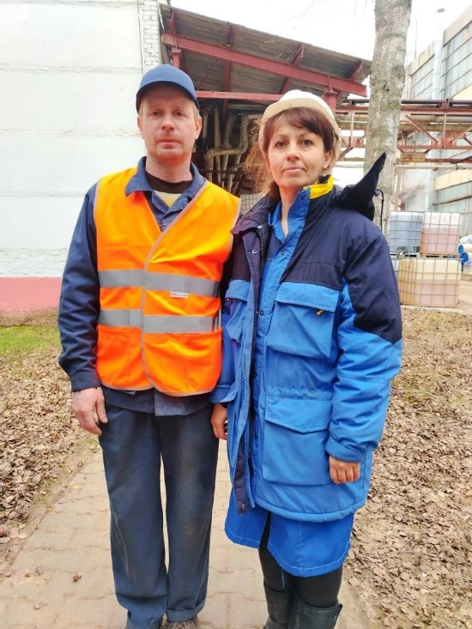
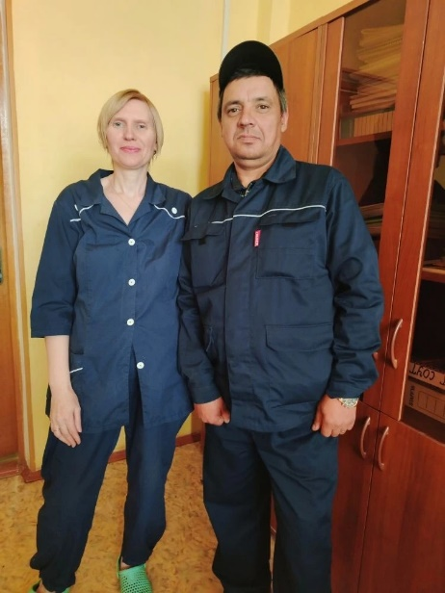
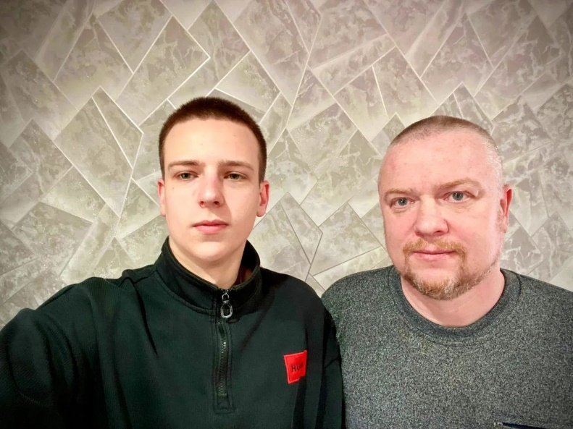
ООО «КОЛТЕК-спецреагенты» - создает условия для работы семей.

Slide 13
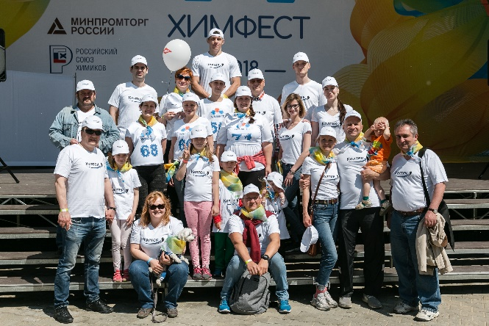
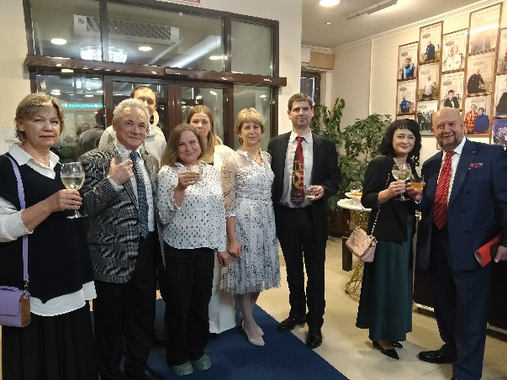
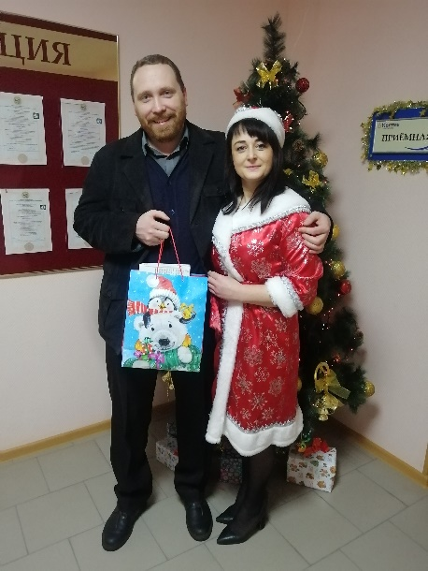
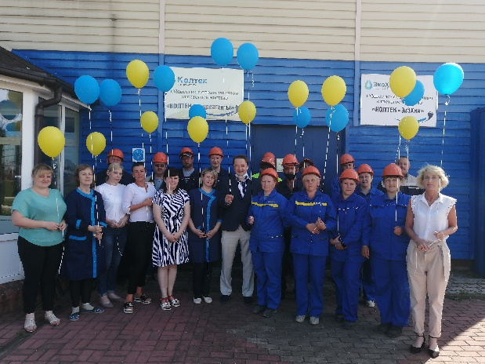
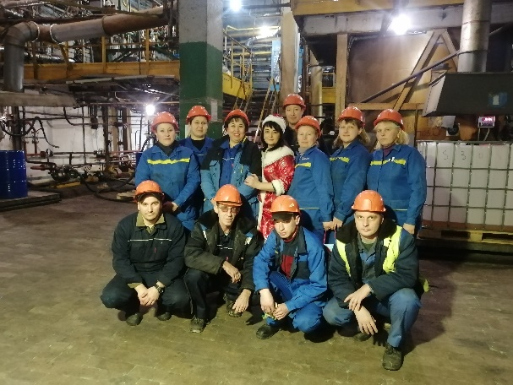
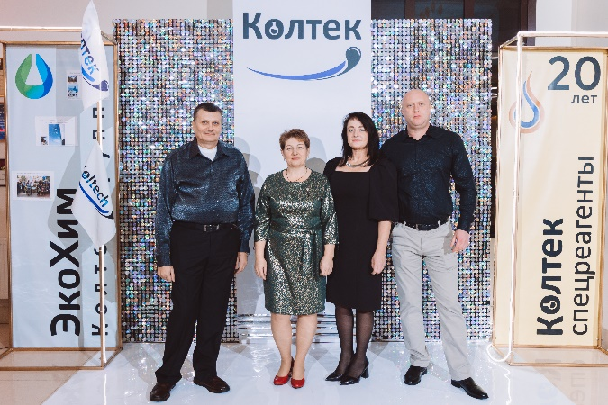
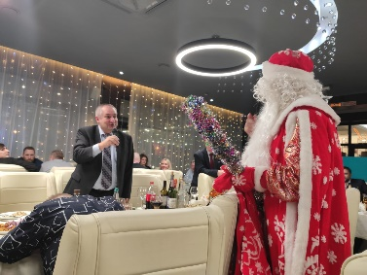
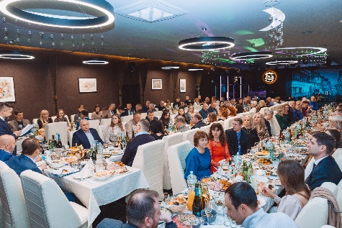
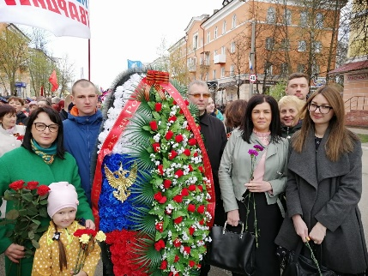
Проведение совместных мероприятий способствует повышению морального духа и сплоченности коллектива!

Slide 14

КОЛТЕК-спецреагенты — это не просто коллектив, а настоящая семья и сильная команда!
Социальная защита работников, включающая также заботу о сохранении здоровья сотрудников, поддержание их личностного развития и предоставление не только базовых, но дополнительных льгот, гарантий и компенсаций – это необходимое условие для успешной и эффективной работы предприятия, как единого целого организма!

Slide 15

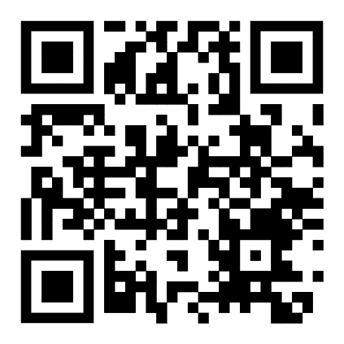
Спасибо за внимание!
Генеральный директор
ООО «КОЛТЕК-спецреагенты»
Аксенова Елена Александровна
ksr@koltech.ru
8 (800)-505-91-10

